Slide 1

Human evaluation and automatic metrics, correlation analysis
Presentazione risultati

Slide 2
Sommario
Framework di analisi
Analisi sul test set
Analisi CodeGen
Analisi CodeT5_220
Analisi CodeGPT
Analisi CodeT5_770
Analisi Claude Sonnet
Analisi common failure

Slide 3
Framework di analisi
Allo scopo di effettuare analisi statistiche sugli output dei modelli è stato strutturato e documentato un framework di analisi in modo da promuovere la ripetibilità.
Caratteristiche:
Scritto in python
Tool a linea di comando
Interazione semplice
Documentato con Doxygen

Slide 4
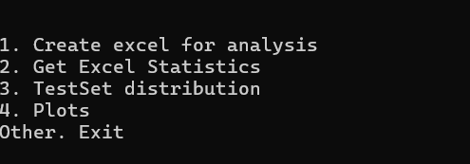
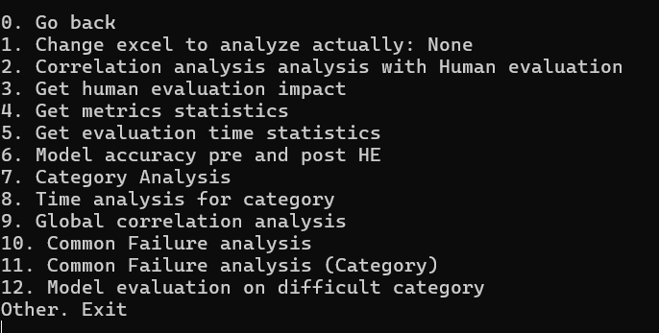
Framework di analisi
Le operazioni possibili al momento sono due
Creare un excel per effettuare HE e avere le metriche single line
Ottenere delle statistiche sulle analisi svolte
Tra le statistiche ottenibili ci sono:
Analisi di correlazione con le metriche con Kendall e Spermann
Impatto delle HE
Statistiche riguardo le metriche
Statistiche sul tempo di valutazione
Analisi per categoria (sia temporale che di accuracy)

Slide 5
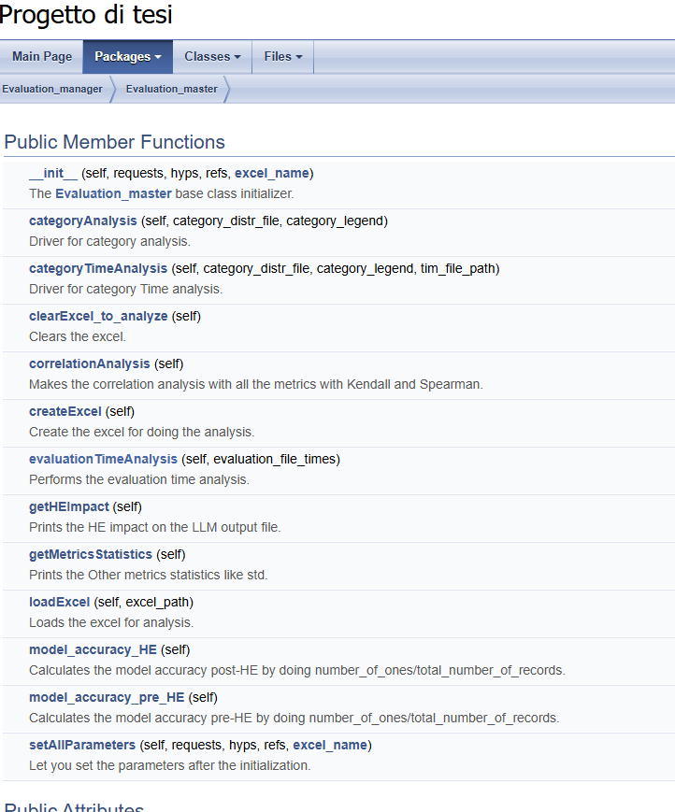
Framework di analisi
Il framework è stato documentato usando doxygen per renderlo facilemente usabile ed estendibile qualora si volessero integrare ulteriori analisi

Slide 6
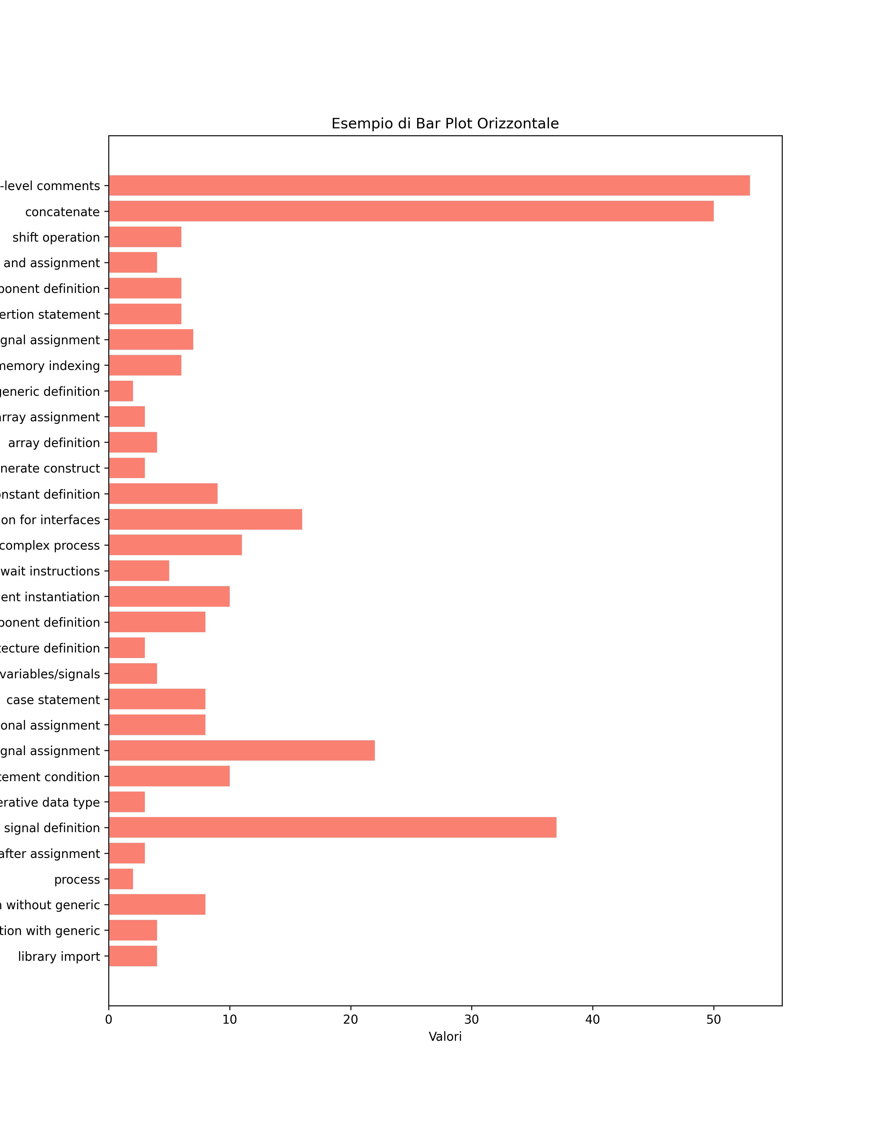
Analisi su test set
Di seguito si riporta la distribuzione delle categorie nel testset.
Possiamo notare che il test set presenta molte entry per le categorie level comments, concatenate e signal definition

Slide 7
Analisi CodeGen
Si riportano di seguito le analisi svolte sul modello Code Gen, in particolare si riportano le analisi sul tempo di valutazione, l'impatto della human evaluation ed eventuali problemi presenti nel dataset
Tempo medio per entry: 83406 ms (1:23:41 minuti:secondi:millisecondi)
Tempo massimo per 5 entry: 632041 ms (10:32:41 minuti:secondi:millisecondi)
Righe relative al tempo massimo: 236,237,238,239,240
Tempo totale di valutazione: 4:4:39:397 (ore:minuti:secondi:millisecondi)
Human evaluation impact: ones_before: 150 ones_after: 219 human evaluation impact: 69
Accuracy pre_HE(ones_before/n_entry): 0.46 post HE(ones_after/n_entry): 0.67
Problems: Aggiunta random di blocchi di ROM non richiesti

Slide 8
Analisi CodeGen (correlazione)
Si riporta di seguito l'analisi di correlazione con le metriche previste
 | Spermann | P-value(Speramnn) | Kendall | P-value(Kendall) | Pearson | P-value(Pearson)
EM | 0.645 | <0.05 | 0.645 | <0.05 | 0.645 | <0.05
ED | 0.668 | <0.05 | 0.583 | <0.05 | 0.614 | <0.05
METEOR | 0.590 | <0.05 | 0.485 | <0.05 | 0.553 | <0.05
LCS | 0.672 | <0.05 | 0.587 | <0.05 | 0.611 | <0.05
CRYSTAL BLEU | 0.557 | <0.05 | 0.493 | <0.05 | 0.505 | <0.05
SACRE BLEU | 0.568 | <0.05 | 0.504 | <0.05 | 0.441 | <0.05
ROUGE | 0.669 | <0.05 | 0.586 | <0.05 | 0.608 | <0.05

Slide 9
Analisi CodeGen (Categoria)
Si riporta di seguito l'analisi dell'accuracy(correct_entry/number_of_entry) per categoria.
In particolare riportiamo solo le categorie più significative al fine delle analisi
entity definition without generic | 0.875
process | 0
enumerative data type | 0.33
if statement condition | 0.5
case statement | 0.25
architecture definition | 0.66
component definition | 0.375
component instantiation | 0.1
for generate construct | 0.33
complex component definition | 1
element array assignment | 0.33
memory indexing | 0.33

Slide 10
Analisi CodeGen (Metriche)
Si riportano le metriche mediate per tutte su tutte le entry del testset
Metrica | AVG_value | C.I al 95%
EM | 0,46 | [0.41,0.51]
ED | 0,8 | [0.77,0.83]
METEOR | 0,83 | [0,81,0,86]
LCS | 0,82 | [0,79,0,84]
CRYSTAL BLEU | 0,69 | [0,65,0,73]
SACRE BLEU | 0,91 | [0,9,0,93]
ROUGE | 0,8 | [0,77,0,83]

Slide 11
Analisi Code t5 220
Si riportano di seguito le analisi svolte sul modello Code T5 220, in particolare si riportano le analisi sul tempo di valutazione, l'impatto della human evaluation ed eventuali problemi presenti nel dataset
Tempo medio per entry: 44373 ms (0:44:37 minuti:secondi:millisecondi)
Tempo massimo per 5 entry: 414042 ms (6:54:42 minuti:secondi:millisecondi)
Righe relative al tempo massimo: 271,272,273,274,275
Tempo totale di valutazione: 2:13:7:60 (ore:minuti:secondi:millisecondi)
Human evaluation impact: ones_before: 146 ones_after: 264 human evaluation impact: 118
Accuracy pre_HE(ones_before/n_entry): 0.47 post HE(ones_after/n_entry): 0.81
Problems: Nessuno

Slide 12
Analisi Code t5 220 (correlazione)
Si riporta di seguito l'analisi di correlazione con le metriche previste
 | Spermann | P-value(Speramnn) | Kendall | P-value(Kendall) | Pearson | P-value(Pearson)
EM | 0.436 | <0.05 | 0.436 | <0.05 | 0.436 | <0.05
ED | 0.630 | <0.05 | 0.550 | <0.05 | 0.708 | <0.05
METEOR | 0.630 | <0.05 | 0.520 | <0.05 | 0.770 | <0.05
LCS | 0.631 | <0.05 | 0.550 | <0.05 | 0.702 | <0.05
CRYSTAL BLEU | 0.616 | <0.05 | 0.548 | <0.05 | 0.650 | <0.05
SACRE BLEU | 0.499 | <0.05 | 0.448 | <0.05 | 0.390 | <0.05
ROUGE | 0.570 | <0.05 | 0.498 | <0.05 | 0.585 | <0.05

Slide 13
Analisi Code t5 220 (Categoria)
Si riporta di seguito l'analisi dell'accuracy(correct_entry/number_of_entry) per categoria.
In particolare riportiamo solo le categorie più significative al fine delle analisi
entity definition without generic | 0.875
process | 0.5
enumerative data type | 1
if statement condition | 0.9
case statement | 0.875
architecture definition | 1
component definition | 1
component instantiation | 0.9
for generate construct | 0.66
complex component definition | 0.5
element array assignment | 1
memory indexing | 0.83

Slide 14
Analisi CODE T5_220 (Metriche)
Si riportano le metriche mediate per tutte su tutte le entry del testset
Metrica | AVG_value | C.I al 95%
EM | 0,45 | [0.39,0.50]
ED | 0,84 | [0.82,0.87]
METEOR | 0,86 | [0.84,0.88]
LCS | 0,86 | [0.84,0.88]
CRYSTAL BLEU | 0,74 | [0.70,0.78]
SACRE BLEU | 0,92 | [0.91,0.94]
ROUGE | 0,83 | [0.80,0.85]

Slide 15
Analisi Code GPT
Si riportano di seguito le analisi svolte sul modello Code GPT, in particolare si riportano le analisi sul tempo di valutazione, l'impatto della human evaluation ed eventuali problemi presenti nel dataset
Tempo medio per entry: 29069.204 ms (0:0:29:69 ore:minuti:secondi:millisecondi)
Tempo massimo per 5 entry: 372010 ms (0:6:12:10 ore:minuti:secondi:millisecondi)
Righe relative al tempo massimo: 239,240,241,242,243
Human evaluation impact: ones_before: 40 ones_after: 122 human evaluation impact: 82
Accuracy pre_HE(ones_before/n_entry): 0.122 post HE(ones_after/n_entry):0.374
Problems: Codice in più,ROM random nelle predizioni,EMPTY PRED

Slide 16
Analisi Code GPT (correlazione)
Si riporta di seguito l'analisi di correlazione con le metriche previste
 | Spermann | P-value(Speramnn) | Kendall | P-value(Kendall) | Pearson | P-value(Pearson)
EM | 0.483 | <0.05 | 0.483 | <0.05 | 0.484 | <0.05
ED | 0.565 | <0.05 | 0.465 | <0.05 | 0.581 | <0.05
METEOR | 0.677 | <0.05 | 0.556 | <0.05 | 0.653 | <0.05
LCS | 0.550 | <0.05 | 0.453 | <0.05 | 0.546 | <0.05
CRYSTAL BLEU | 0.503 | <0.05 | 0.427 | <0.05 | 0.589 | <0.05
SACRE BLEU | 0.510 | <0.05 | 0.425 | <0.05 | 0.405 | <0.05
ROUGE | 0.589 | <0.05 | 0.487 | <0.05 | 0.581 | <0.05

Slide 17
Analisi Code GPT (Categoria)
Si riporta di seguito l'analisi dell'accuracy(correct_entry/number_of_entry) per categoria.
In particolare riportiamo solo le categorie più significative al fine delle analisi
entity definition without generic | 0.75
process | 0.5
enumerative data type | 0.333
if statement condition | 0.3
case statement | 0.125
architecture definition | 0.333
component definition | 0.125
component instantiation | 0.3
for generate construct | 0
complex component definition | 0.5
element array assignment | 0.333
memory indexing | 0.333

Slide 18
Analisi CODEGPT (Metriche)
Si riportano le metriche mediate per tutte su tutte le entry del testset
Metrica | AVG_value | C.I al 95%
EM | 0,12 | [0.09,0.16]
ED | 0,53 | [0.50,0.56]
METEOR | 0,57 | [0.54,0.61]
LCS | 0,56 | [0.52,0.59]
CRYSTAL BLEU | 0,36 | [0.32,0.40]
SACRE BLEU | 0,72 | [0.69,0.76]
ROUGE | 0,53 | [0.49,0.56]

Slide 19
Analisi Code T5_770
Si riportano di seguito le analisi svolte sul modello Code T5 770, in particolare si riportano le analisi sul tempo di valutazione, l'impatto della human evaluation ed eventuali problemi presenti nel dataset
Tempo medio per entry: 34062.06 ms ( 0:0:34:62 ore:minuti:secondi:millisecondi)
Tempo massimo per 5 entry: 315039 ms ( 0:5:15:39 ore:minuti:secondi:millisecondi)
Righe relative al tempo massimo: 256,257,258,259,260
Human evaluation impact: ones_before: 165 ones_after: 280 human evaluation impact: 115
Accuracy pre_HE(ones_before/n_entry): 0.51 post HE(ones_after/n_entry): 0.86
Problems: Nessuno

Slide 20
Analisi Code T5 770 (correlazione)
0.41
Si riporta di seguito l'analisi di correlazione con le metriche previste
 | Spermann | P-value(Speramnn) | Kendall | P-value(Kendall) | Pearson | P-value(Pearson)
EM | 0.41 | <0.05 | 0.41 | <0.05 | 0.41 | <0.05
ED | 0.53 | <0.05 | 0.47 | <0.05 | 0.54 | <0.05
METEOR | 0.53 | <0.05 | 0.44 | <0.05 | 0.63 | <0.05
LCS | 0.54 | <0.05 | 0.47 | <0.05 | 0.54 | <0.05
CRYSTAL BLEU | 0.49 | <0.05 | 0.44 | <0.05 | 0.49 | <0.05
SACRE BLEU | 0.53 | <0.05 | 0.48 | <0.05 | 0.44 | <0.05
ROUGE | 0.46 | <0.05 | 0.41 | <0.05 | 0.42 | <0.05

Slide 21
Analisi Code T5 770 (Categoria)
Si riporta di seguito l'analisi dell'accuracy(correct_entry/number_of_entry) per categoria.
In particolare riportiamo solo le categorie più significative al fine delle analisi
entity definition without generic | 1
process | 1
enumerative data type | 1
if statement condition | 1
case statement | 0.875
architecture definition | 1
component definition | 1
component instantiation | 1
for generate construct | 0.66
complex component definition | 0.83
element array assignment | 1
memory indexing | 0.83

Slide 22
Analisi CODE T5_770 (Metriche)
Si riportano le metriche mediate per tutte su tutte le entry del testset
Metrica | AVG_value | C.I al 95%
EM | 0,51 | [0.45,0.56]
ED | 0,87 | [0.84,0.89]
METEOR | 0,88 | [0.86,0.9]
LCS | 0,88 | [0.86,0.9]
CRYSTAL BLEU | 0,74 | [0.71,0.79]
SACRE BLEU | 0,92 | [0.92,0.95]
ROUGE | 0,83 | [0.84,0.88]

Slide 23
Analisi Claude Sonnet
Si riportano di seguito le analisi svolte sul modello Claude Sonnet, in particolare si riportano le analisi sul tempo di valutazione, l'impatto della human evaluation ed eventuali problemi presenti nel dataset
Tempo medio per entry: 28439.56 ms ( 0:0:28:44 ore:minuti:secondi:millisecondi)
Tempo massimo per 5 entry: 252008 ms ( 0:4:12:8 ore:minuti:secondi:millisecondi)
Righe relative al tempo massimo: 266,267,268,269,270
Human evaluation impact: ones_before: 93 ones_after: 292 human evaluation impact: 199
Accuracy pre_HE(ones_before/n_entry): 0.29 post HE(ones_after/n_entry): 0.89
Problems: Nessuno

Slide 24
Analisi Claude Sonnet (correlazione)
Si riporta di seguito l'analisi di correlazione con le metriche previste
 | Spermann | P-value(Speramnn) | Kendall | P-value(Kendall) | Pearson | P-value(Pearson)
EM | 0.22 | <0.05 | 0.22 | <0.05 | 0.22 | <0.05
ED | 0.36 | <0.05 | 0.30 | <0.05 | 0.38 | <0.05
METEOR | 0.37 | <0.05 | 0.31 | <0.05 | 0.41 | <0.05
LCS | 0.35 | <0.05 | 0.30 | <0.05 | 0.38 | <0.05
CRYSTAL BLEU | 0.30 | <0.05 | 0.26 | <0.05 | 0.30 | <0.05
SACRE BLEU | 0.28 | <0.05 | 0.25 | <0.05 | 0.26 | <0.05
ROUGE | 0.35 | <0.05 | 0.30 | <0.05 | 0.36 | <0.05

Slide 25
Analisi Claude Sonnet (Metriche)
Si riportano le metriche mediate per tutte su tutte le entry del testset
Metrica | AVG_value | C.I al 95%
EM | 0,28 | [0.23,0.33]
ED | 0,76 | [0.74,0.79]
METEOR | 0,80 | [0.77,0.83]
LCS | 0,78 | [0.76,0.81]
CRYSTAL BLEU | 0,60 | [0.56,0.64]
SACRE BLEU | 0,88 | [0.87,0.9]
ROUGE | 0,69 | [0.67,0.73]

Slide 26
Correlazione globale (Con Claude Sonnet)
Si riporta di seguito correlazione globale, tutti I risultati si riportano con un p-value < 0.5
 | Spermann | Kendall | Pearson
EM | 0.47 | 0.47 | 0.47
ED | 0.62 | 0.53 | 0.62
METEOR | 0.62 | 0.51 | 0.64
LCS | 0.62 | 0.53 | 0.61
CRYSTAL BLEU | 0.55 | 0.48 | 0.55
SACRE BLEU | 0.54 | 0.48 | 0.47
ROUGE | 0.57 | 0.49 | 0.56

Slide 27
Correlazione globale
Si riporta di seguito correlazione globale, tutti I risultati si riportano con un p-value < 0.5
 | Spermann | Kendall | Pearson
EM | 0.54 | 0.54 | 0.54
ED | 0.69 | 0.59 | 0.68
METEOR | 0.69 | 0.56 | 0.70
LCS | 0.69 | 0.59 | 0.66
CRYSTAL BLEU | 0.62 | 0.55 | 0.62
SACRE BLEU | 0.61 | 0.54 | 0.49
ROUGE | 0.66 | 0.56 | 0.64

Slide 28
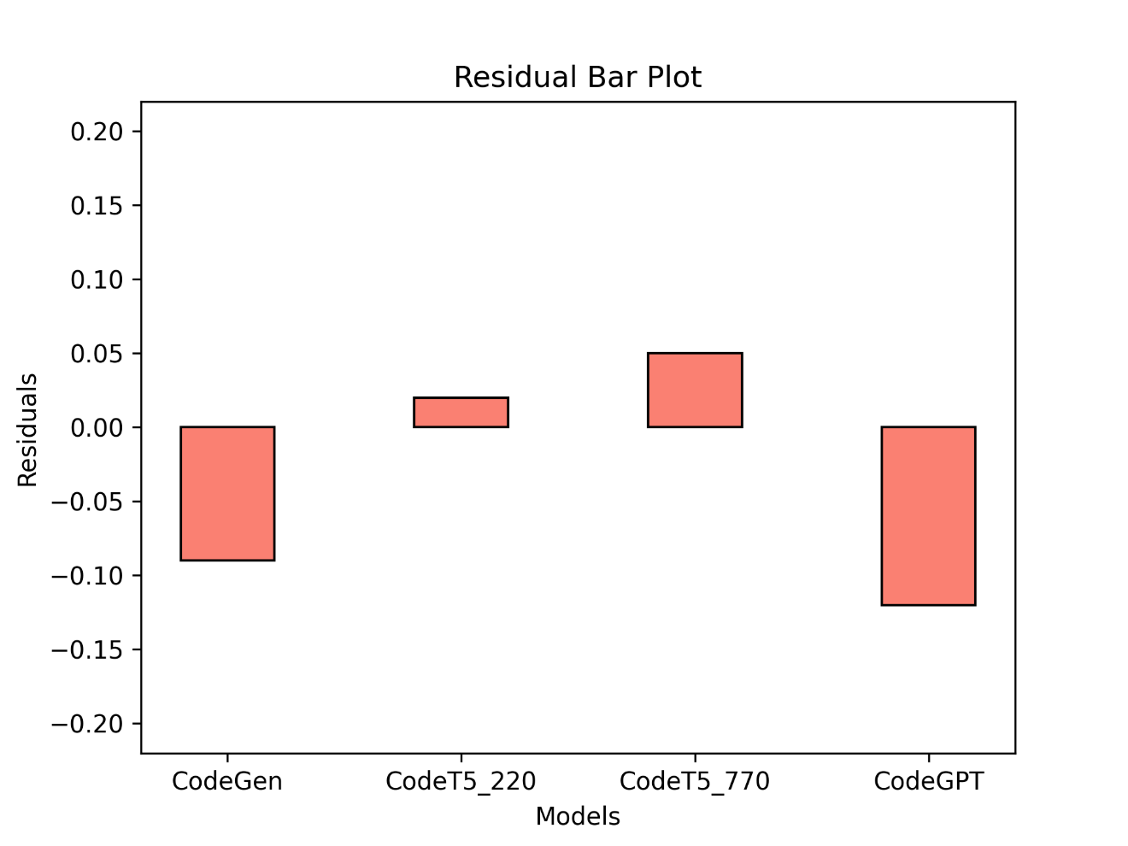
Impatto HE rispetto le metriche
Di fianco si riporta un grafico che evidenzia lo scarto tra la metrica e l’accuracy calcolata con la HE

Slide 29
Analisi Statistica CodeT5_220 e CodeT5_770
Essendo modelli della stessa famiglia ma con parametri diversi si è proceduto ad una analisi statistica per verificare una differenza tra questi due modelli in questo particolare caso secondo le metriche METEOR,ED e ROUGE dove ROUGE è stata scelta poiché è la migliore sui modelli open

Slide 30
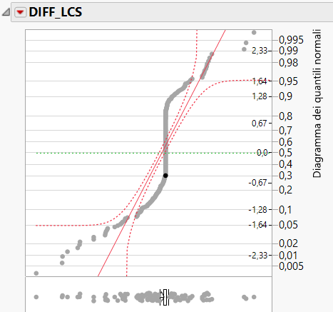
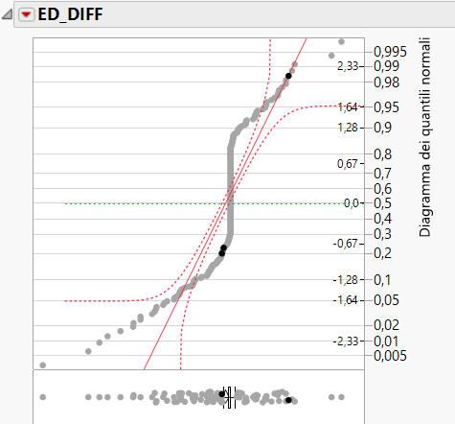
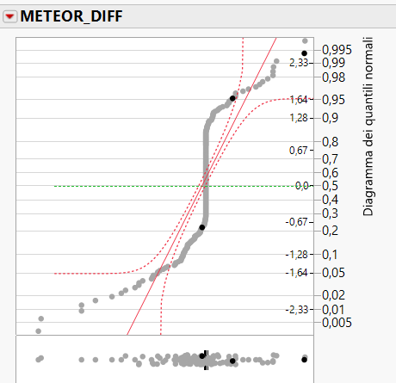
Analisi Statistica CodeT5_220 e CodeT5_770
Come si può notare la distribuzione delle differenze sono tutte non normali per cui bisogna procedere per test non parametrici come quello di Wilcoxon

Slide 31
Analisi Statistica CodeT5_220 e CodeT5_770
Di seguito si riportano i risultati del test di Wilcoxon
Metrica | P-value
METEOR | <0.05
ED | <0.05
LCS | <0.05
I risultati confermano la differenza statistica dei due modelli

Slide 32
Analisi Code T5 770 (Entry)
PROMPT: Implement a basic I2C master controller

Slide 33
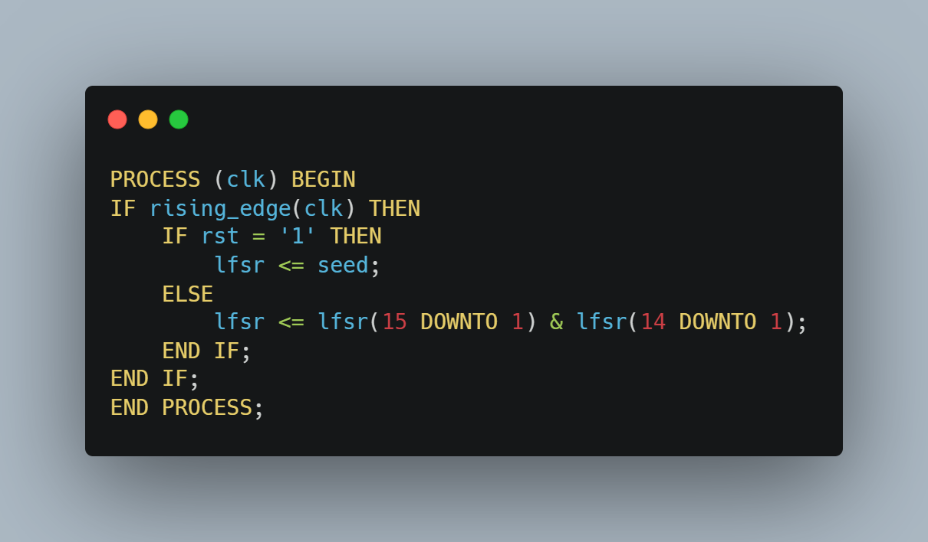
Analisi Code T5 770 (Entry)
Il codice generato non corrisponde per nulla al prompt in ingresso, fatto dimostrato anche da una media metriche pari a 0.35

Slide 34
Analisi Code T5 770 (Entry)
PROMPT: Create a 4-bit binary counter that increments on each clock pulse and resets asynchronously

Slide 35
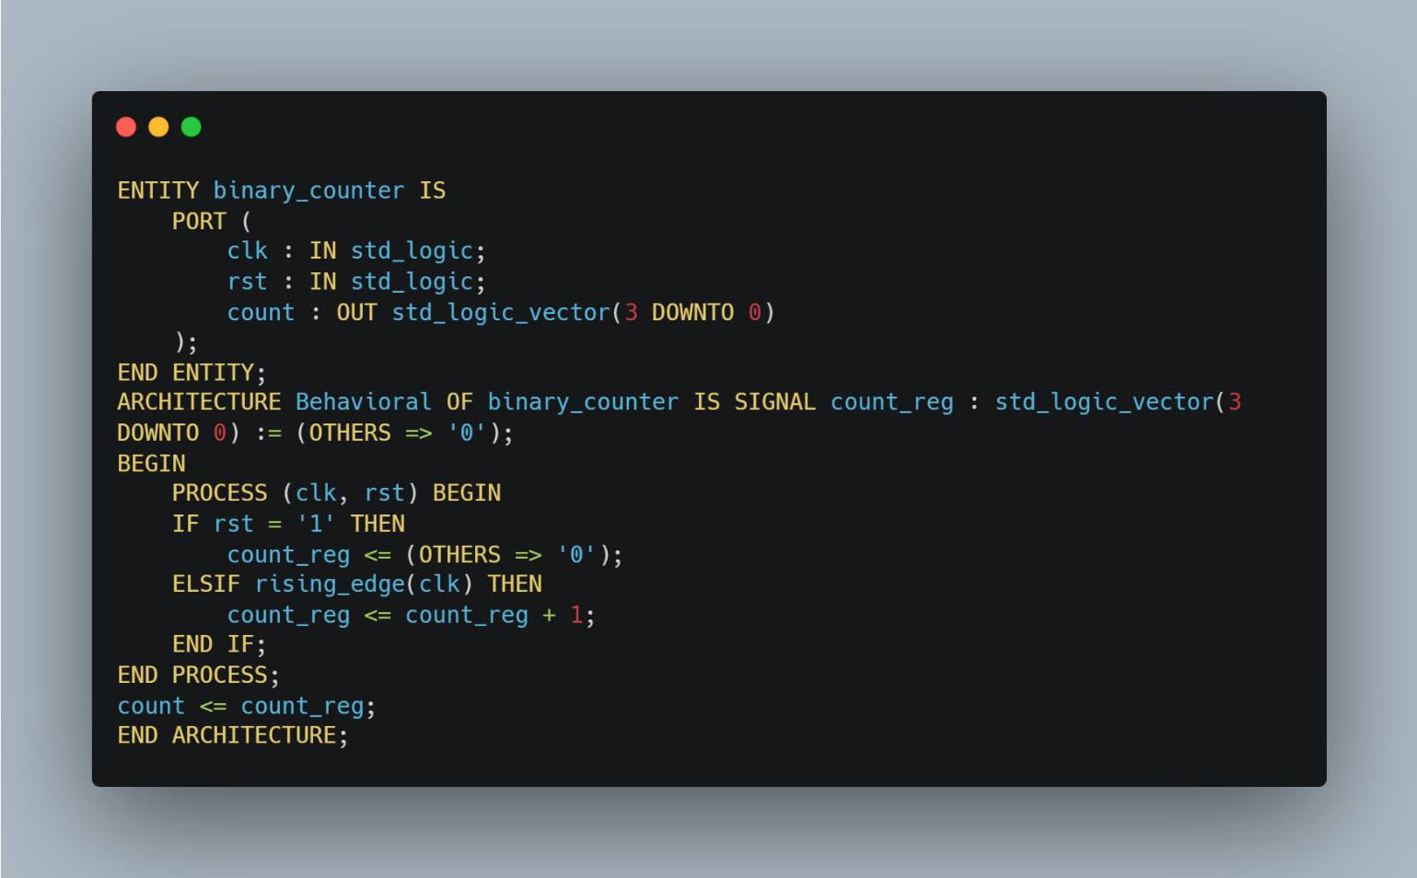
Analisi Code T5 770 (Entry)
Il codice riportato è una entity di alto livello (high level comment) correttamente classificata dal modello %t 770, ipotesi confermata anche da una media sulle metriche di 0.91

Slide 36
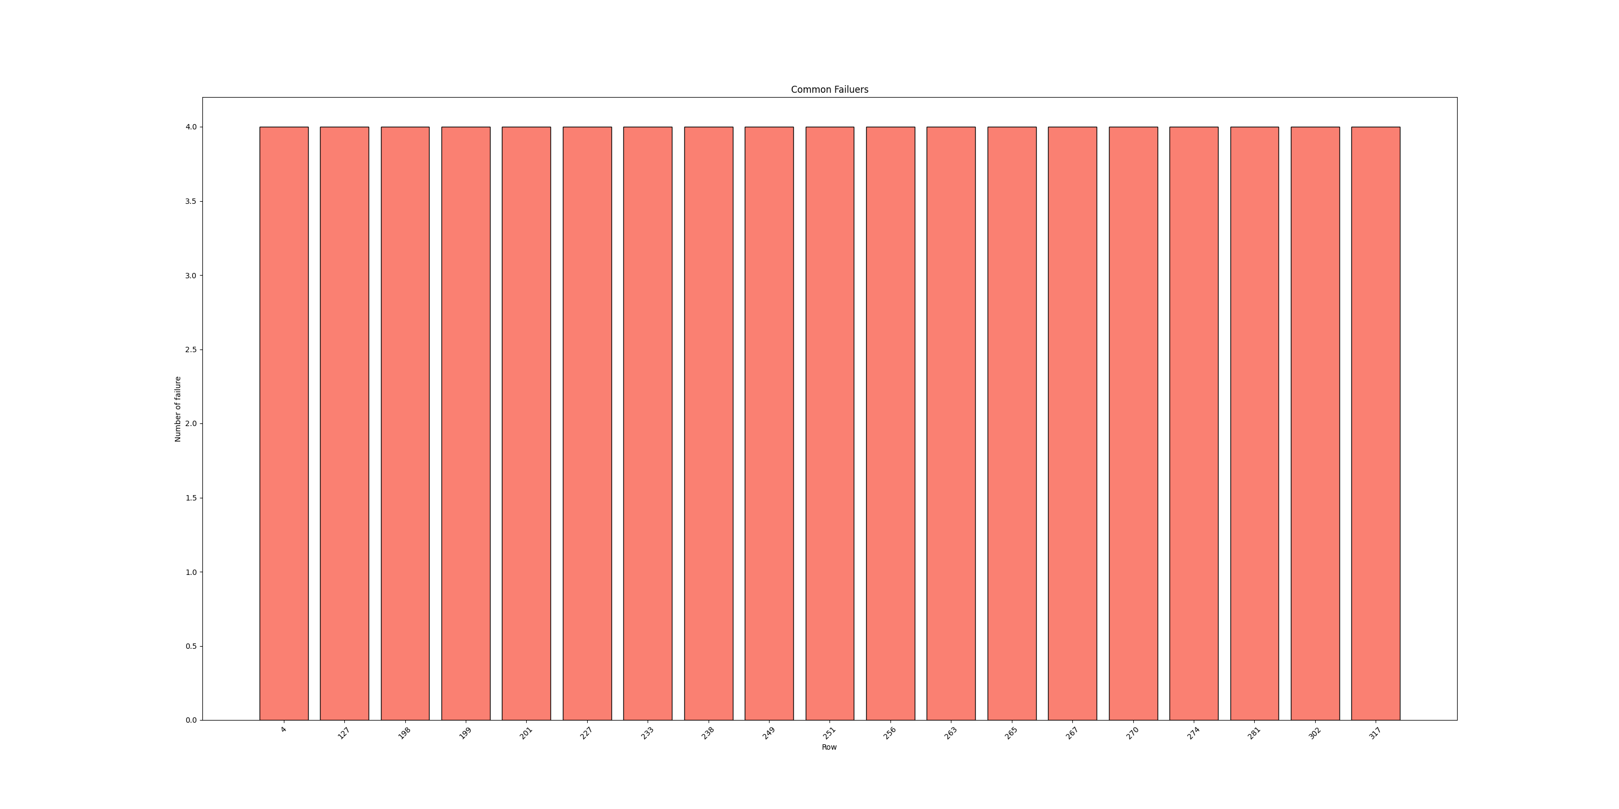
Analisi common failure
Di seguito si riporta un analisi relativa a errori comuni commessi dai modelli in esame, in particolare se ne riporta una top 20 per questioni di leggibilità.

Slide 37
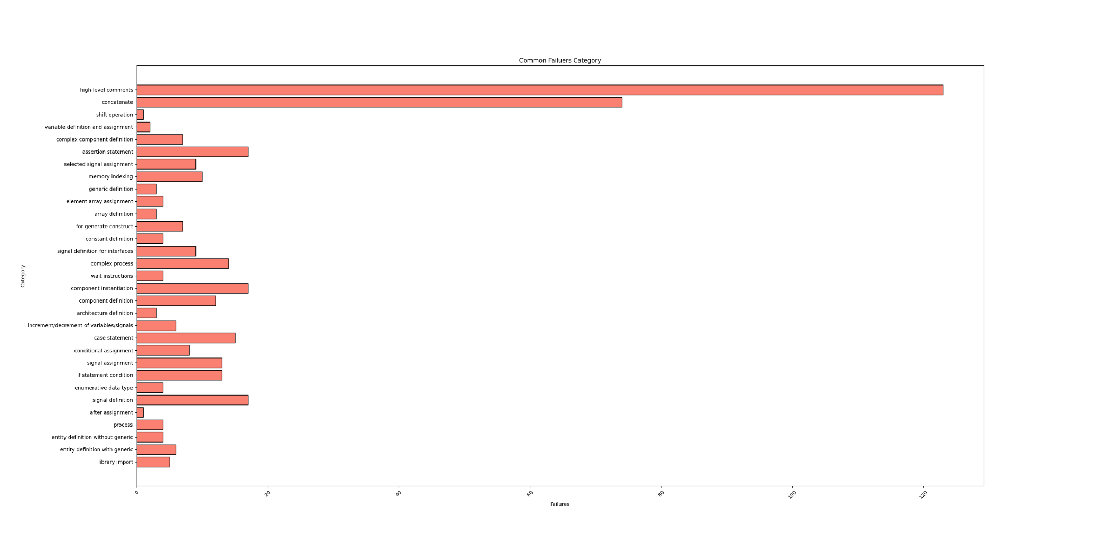
Analisi common failure
In questa seconda analisi invece si analizzano per categorie

Slide 38
Analisi su categorie Difficili
In ultima analisi si è deciso di confrontare I modelli One-source sulla generazione di entry rispetto a categorie considerate difficili secondo la seguente formula:
difficulty = token(refs)/token(prompt)
In base a questa metrica le 5 categorie più difficili sono: complex_process, for generate construct, assertion statement, complex component definition, high-level comments

Slide 39
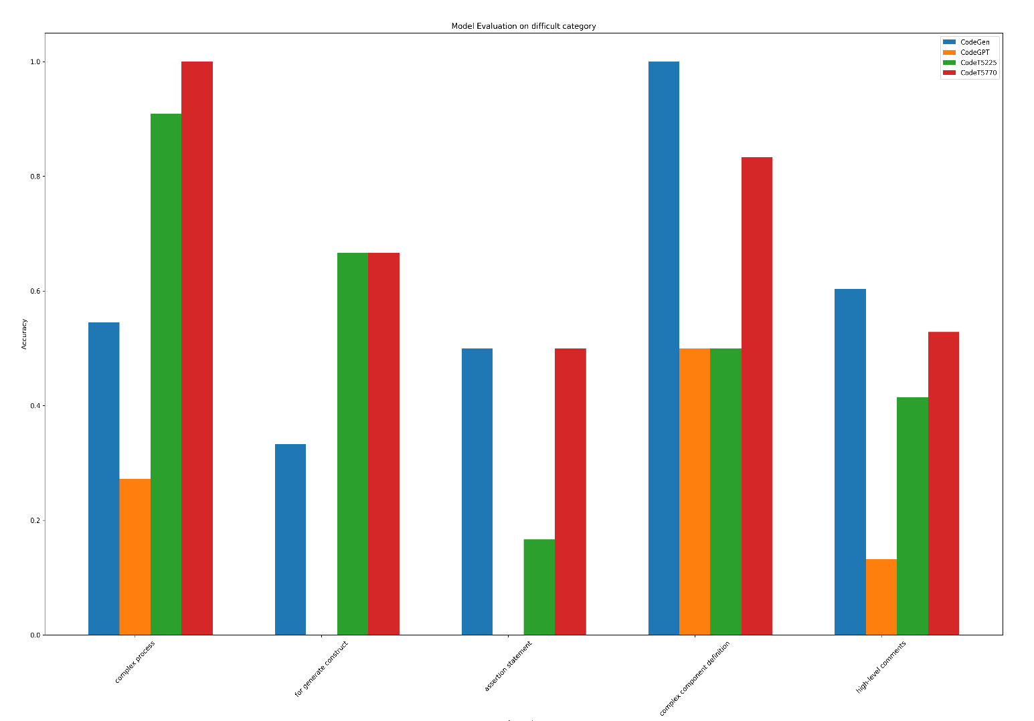
Analisi su categorie Difficili
Come si può notare il modello CodeGen spicca in accuratezza sulle categorie difficili come high-level comments e complex component definition avendo però una accuratezza media rispetto alla HE di 0.67

Slide 40
Grazie dell'attenzione

